Slide 1
Ejercicio 3
Id: 1479
Nombre: Luis Rodas
Grado: 4to.Computacion

Slide 2
partes internas y externas de una computadora

Slide 3
partes internas
Placa madre (o tarjeta madre)
Procesador (CPU)
Memoria RAM
Disco duro o SSD
Fuente de poder

Slide 4
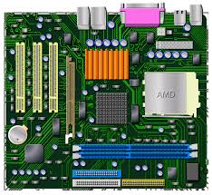
Placa madre (o tarjeta madre)
La motherboard se trata de la placa de circuito impreso principal de una computadora, lo que significa que es la pieza principal de los circuitos a la que se conectan las demás piezas que crean el conjunto.

Slide 5
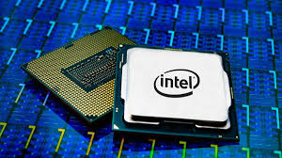
Procesador (CPU)
Un CPU, o procesador, es el "cerebro" de un computador que se encarga de ejecutar instrucciones, realizar cálculos y gestionar las funciones operativas del sistema.

Slide 6
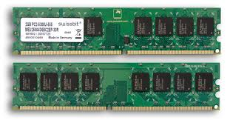
Memoria RAM
La memoria RAM (Memoria de Acceso Aleatorio) es un tipo de almacenamiento temporal y de alta velocidad en una computadora, que guarda datos y programas que se están utilizando activamente para que el procesador pueda acceder a ellos rápidamente.

Slide 7
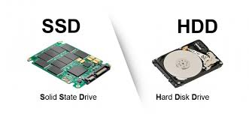
Disco duro o SSD
Para la mayoría de los usuarios, el SSD es la mejor opción por su velocidad; el HDD es mejor para almacenamiento masivo y económico.

Slide 8
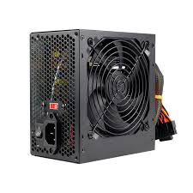
Fuente de poder
Una fuente de poder es un dispositivo que convierte la corriente eléctrica de la red en la energía adecuada para alimentar componentes electrónicos, como en una computadora.

Slide 9
Partes externas
Monitor
Teclado
Mouse
Cámara web
Bocinas

Slide 10
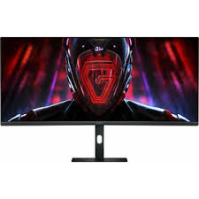
Monitor
Un monitor es un dispositivo de salida esencial que muestra información de forma visual, como imágenes, texto y videos, desde una computadora.

Slide 11
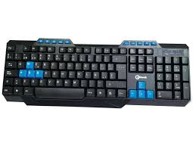
Teclado
Un teclado es un dispositivo de entrada que permite escribir letras, números y símbolos en una computadora u otro aparato electrónico mediante un conjunto de teclas.

Slide 12
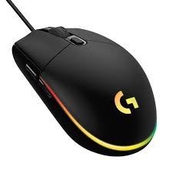
mouse
Un mouse o ratón es un dispositivo de entrada que se utiliza para controlar el puntero en la pantalla de una computadora, permitiendo mover el cursor, hacer clics y arrastrar elementos.

Slide 13
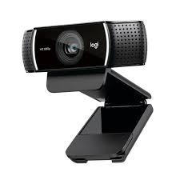
Cámara web
Una webcam es una cámara digital que captura datos de vídeo y audio y los transmite en tiempo real a través de Internet.

Slide 14
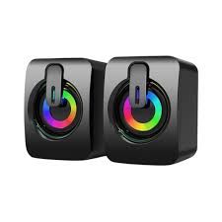
Bocinas
Una bocina es un dispositivo electroacústico que convierte la energía eléctrica en sonido, también conocido como altavoz o parlante.

Slide 15
Agradecimientos:
Muchas gracias por haber visto la investigación.☺

